Slide 1
Jaar verslag
RET
2023

Slide 2
3. RET 2023
Algemene werkwijze RET ongewijzigd
Doorontwikkeling
Versterking relatie lokale veld en GI
Sterk kernteam

Slide 3
Cijfers aanmeldingen 2023
22 besproken aanmeldingen
10 aanmeldingen door GI
12 aanmeldingen Lokaal Team
Bij 3 casussen was het RVT betrokken
14 jongens en 8 meiden
Leeftijd m.n. 13-16 jarigen en 17 jarigen
Evenredig beeld met Gelderland en landelijk

Slide 4
Problematiek bij aanmelding
Aanbod
Wachtlijsten
Geen goede analyse, waardoor samenhang ontbreekt
Top 3 problematiek: gedrag, hechting en ADHD
I.c.m. overlaste ouders, ouder-kind problematiek/instabiele opvoedingssituatie
Veel jeugdigen op Speciaal Onderwijs

Slide 5
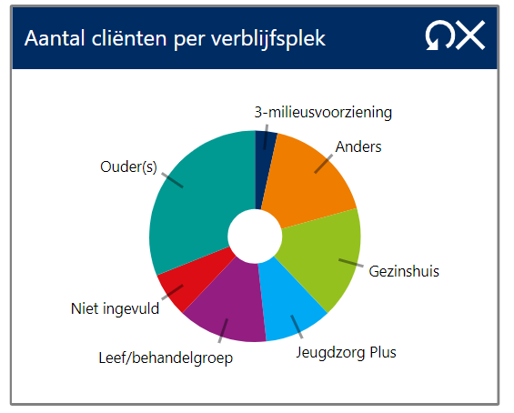
Verblijfsplek aanmeldingen
Meeste jeugdigen woonden thuis
Veelal crisisachtige situaties

Slide 6
Adviezen RET 1
9x inzet op ervaringsdeskundig maatje/buddy
3 x plaatsing binnen gezinshuis
1x inzet ondersteuning zodat jeugdige in gezinshuis kon blijven
3 x plaatsing in onvoorwaardelijk wonen setting
1x geen advies gegeven i.v.m. niet aansluiten jeugdige/ouders
1x maatwerk construct wat na half jaar onvoldoende bleek
3 jeugdigen die in 2021 en 2022 besproken waren kwamen terug op het RET

Slide 7
Adviezen RET 2
6 keer verblijfsplek georganiseerd
3x (Gezins) FACT
7x advies onderzoek en behandeling
3x ambulante ondersteuning naast bestaande hulpverlening ter overbrugging/ stabilisatie
3x specifiek contact met onderwijs/leerplicht
2x bemiddeld op een crisisplek. Hierbij is eenmaal extra 1op1 begeleiding ingezet.
1x is ingezet op hulpverlening op afstand bij verblijf in het buitenland.

Slide 8
Good practices
Toevoeging ervaringsdeskundigheid
Procesregie
Maatwerk: WLZ, FACT, maatje, toevoegen extra ambulante ondersteuning, VA maken
RET on Tour
Ontwikkelen checklist en Routewijzer verwijzers

Slide 9
Knelpunten
Dertien van de zestien jeugdigen volgen geen school of er is verzuim
Bij drie jeugdigen is het RVT betrokken /2 x advies OTS
Twee keer zijn jeugdigen gesloten geplaatst, na en tegen het advies van het RET
Er komen regelmatig doorplaatsingen in GZH voor:
GZH ouders kunnen het niet aan
Gaat mis tussen jeugdigen onderling

Slide 10
4. Jaarplan RET 2024
Leefwereld
Organisatie
Ontwikkeling

Slide 11
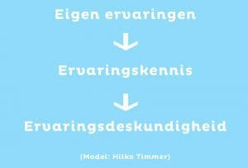
5. Ontwikkeling RET
Ervaringsdeskundigheid – TeamED
Frequentie RET verhoogd in 2024
Procesregie
Functioneren rode knop
Invulling RET-dag 19 november 2024

Slide 12
6.Ontwikkeling aanbieders & (boven) regionaal
Verbinding ontwikkelagenda BOEG
RET on Tour, samenwerkingsverbanden etc.
Verklarende analyse
Mobiele brigade (Essentiele functies)
Ontwikkeling GR

